Slide 1
Thiết lập thiết bị trong Google Chrome

Slide 2
Phát hành thiết bị mới trong Google Chrome
Tính năng của thiết bị mới
Sắp xếp mô phỏng màn hình điện thoại
Duyệt truy vấn media
Công cụ điều tiết mạng mới
Điểm khác biệt so với phiên bản cũ
Cũ: Vẽ mô phỏng bằng cách chọn thiết bị mô phỏng nhưng có sự giới hạn và không dễ dàng tìm ra.
Mới: Cung cấp công cụ cải thiện hệ mô phỏng để đảm bảo một trang Web đúng trong mọi hoàn cảnh

Slide 3
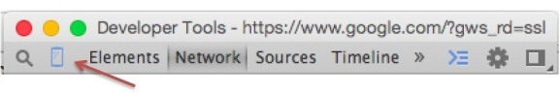
Hoạt động của thiết bị thiết lập trong Google Chrome
Biểu tượng:
Khi được kích hoạt:
Chuyển đổi giữa thiết bị thiết lập sẵn ngay trong cửa sổ trình duyệt mà không cần quay trở lại cửa sổ DevTools
Mật độ điểm ảnh cho phép ( Retina): Hiển thị mô phỏng trên màn hình non-retina

Slide 4
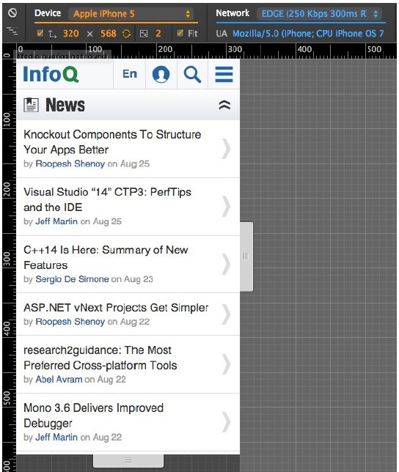
Bước đột phá trên thiết bị thiết lập
Vấn đề tồn tại
Chỉ giải quyết một phần của vấn đề
Không phải lúc nào người sử dụng
cũng ở trạng thái mạng kết nối
nhanh chóng

Slide 5
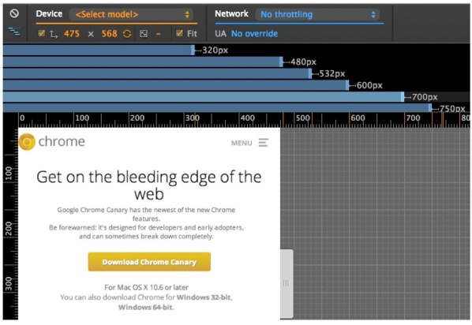
Bước đột phá trên thiết bị thiết lập
Chưa nhìn nhận được “điểm dừng”
như trong CSS và chuyển đổi giữa
chúng một cách dễ dàng.
Khi click chuột phải vào một trong
những “điểm dừng” sẽ phát triển các
dòng mã trong CSS nơi các phương
tiện truyền thông truy vấn được xác
định.

Slide 6
Bước đột phát trên thiết bị thiết lập
Bước chuyển biến:
Nắm giữ một phần chức năng đồ sộ của thiết bị mô phỏng sử dụng công cụ vẽ thực tế
FireFox và Internet Explorer có bộ chuyển mạch giải pháp cho phép các nhà phát triển có thể tùy chỉnh kích thước màn hình.
Google đã giới thiệu DevTools cung cấp một nền tảng chung của những công cụ này trên blog của nhà phát triển

Slide 7
Thank For Watching!

